Slide 1
Andijon viloyati pedagogik mahorat markazi Maktabgacha, boshlang’ich va maxsus ta’lim kafedrasi o’qituvchisi M.Turakulova

Slide 2
  STEAM ta‘lim texnologiyasini maktabgacha ta’limda qo‘llash
  1. STEAM taʼlim texnologiyasining mohiyati va maktabgacha taʼlimdagi ahamiyati.
  2. Maktabgacha yoshdagi bolalar uchun STEAM loyihalarini tashkil etish bosqichlari.
  3. STEAM yondashuvining bolaning intellektual va ijodiy rivojlanishiga taʼsiri

Slide 3
1. STEM ning paydo bo'lishi (1990-yillar)
Dastlab bu tushuncha STEM (Science, Technology, Engineering, Mathematics) ko'rinishida paydo bo'lgan.
Kim tomonidan: AQSh Milliy fan jamg'armasi (National Science Foundation - NSF) tomonidan muomalaga kiritilgan.
Yil: 1990-yillarning boshlarida. O'sha paytda u SMET deb atalgan, biroq 2001-yilda biolog Judit Ramali (Judith Ramaley) tashabbusi bilan uning nomi jarangdorroq bo'lishi uchun STEM ga o'zgartirilgan.
2. STEAM ga aylanishi (2000-yillar)
STEM ga "A" (Art - San'at) harfining qo'shilishi va ta'lim texnologiyasi sifatida mukammallashuvi quyidagi shaxs bilan bog'liq:
Kim tomonidan: G'erri Yakman (Georgette Yakman). U tadqiqotchi va pedagog sifatida fanlararo integratsiyani kuchaytirish uchun san'at (ijodkorlik) komponentini qo'shishni taklif qilgan.
Yil: 2006-yil. G'erri Yakman STEAM ta'lim modelining asoschisi va asosiy targ'ibotchisi hisoblanadi.
3. Ommalashishi (2010-yillar)
STEAM ning dunyo bo'ylab keng yoyilishi va davlat ta'lim dasturlariga kiritilishida Rode Island dizayn maktabi (Rhode Island School of Design) prezidenti Jon Maeda (John Maeda) ham katta rol o'ynagan. U "Iqtisodiyotni rivojlantirish uchun faqat STEM yetarli emas, bizga dizayn va san'at ham kerak" degan g'oyani ilgari surgan.
STEM — 2001-yil (Judit Ramali nomi bilan bog'liq).
STEAM — 2006-yil (G'erri Yakman tomonidan shakllantirilgan).

Slide 4

STEAM – innovatsion texnologiyalarni, egiluvchan o‘quv muhitini shakllantiruvchi o‘quv maydonidir.

Slide 5
STEAM asosida rivojlantiruvchi muhitni tashkil etish tamoyillari
• Integratsiyalashgan yondashuv: STEAM elementlarini bir-biri bilan bog‘liq holda, oddiy o‘yinlar orqali taqdim etish.
• Tadqiqot markazlari: Guruh xonalarida "STEAM burchaklari"ni yaratish, bu yerda turli materiallar (konstruktorlar, tabiiy resurslar, magnitlar) bolalar qo‘li yetadigan joyda bo‘lishi kerak.
• O‘yin orqali o‘rganish: Bolalar mustaqil tajribalar o‘tkazadi, savollar beradi va yechim topadi.
• Ijodkorlik va loyihalash: Muhandislik ko‘nikmalarini rivojlantirish uchun oddiy materiallardan modellar (ko‘priklar, uylar) qurish.
STEAM orqali muhitni tashkil etishning afzalliklari:
• Faol izlanish: Bolalar faqat kuzatuvchi emas, balki faol ishtirokchiga aylanadi.
• Ko‘nikmalarni rivojlantirish: Mantiqiy fikrlash, fazoviy tasavvur va jamoada ishlash ko‘nikmalari shakllanadi.
• Erta kasbiy motivatsiya: Texnika va ijodga bo‘lgan qiziqish erta yoshdan uyg‘onadi.
Ushbu muhit bolalarda o‘ziga bo‘lgan ishonchni oshirib, ularni kelajakdagi taʼlimga mustahkam tayyorlaydi.

Slide 6
Rivojlantiruvchi muhitni tashkil etish tamoyillari, rivojlantiruvchi muhitni tashkil etishga qо`yiladigan talablar:
Eng avvalo markazlarda toza havo, toza joy, normal harorat va yorug` xonalarda tashkil etilishi lozim.
2. Har bir markaz bolani noxush, kutilmagan hodisalardan saqlaydigan xavfsiz joyda bо`lishini ta‘minlash.
3. Markazlarda bolalarning harakat, tajriba, va kashf qilishlarini rag`batlantirish, buning uchun zarur shart-sharoitlar yaratish, masalan, jihozlarning yetarli bо`lishi, kichik tadqiqot va tajribalar uchun ham.
4. Markazlardagi barcha jihoz va qо`llanmalar bolaning bо`yi yetadigan balandlikda bо`lishi hamda bola ulardan bemalol foydalana oladigan bо`lishi kerak.
5. Markazlardagi faoliyat davomida bolalar о`rtasida hamkorlik va muloqotni rag`batlantirish (kichik guruhlar, juft bо`lib va о`yin о`ynashlariga sharoit yaratilgan bо`lishi kerak.)
6. Bolalarda muassasaga tegishlilik, markazlarda jihozlarni о`z joyida turishi, mavzular bо`yicha taqsimlanishi zarur.
7. Markazlar mazmunli qismlarga bо`linishi va u yerda bola uchun kerakli va qiziqarli ashyolar, jihozlar, о`yinchoqlar, tarqatma materiallar bо`lishi zarur.
8. Markazga tegishli mebel bolaning jismoniy holatiga va erkin harakatlana olishiga tо`siq bо`lmaydigan qilib joylashtirilgan bо`lishi, bola о`ziga tegishli jihozlarni bemalol harakatlantira olishi, nogironlarga mos mebel ham bо`lishi kerak.
9. Markazlardagi rivojlantiruvchi muhit tarbiyachilarga ham, bolalarga ham qulay bо`lishi kerak.
10. Bolaga erkin tanlash imkoniyatini berish va mustaqil qaror qabul qilishga undash muhim.
11. Bolaning о`z tengdoshlari bilan munosabatga kirishishiga yordam berish zarur.
12. Markazlardagi bolalar faoliyati samarasi kundalik qilinadigan ishlarni biror jadvalda bola kо`ra oladigan va tushunadigan holatda ilib qо`yish.

Slide 7

Ijodkorlik
STEM
Massachusets Texnologiya Instituti
O‘quvmarkazlari
Yaratuvchanlik
Integratsiya
Aql va qo‘l
Amerika

Slide 8
STEAM ta’limi ilgari surgan asosiy g‘oyalar:
STEAM yangi innovatsion texnologiyalarini shakllantiruvchi o‘quv maydonidir
01
04
Nafaqat miyalarimiz, balki qo‘llarimiz ham ishlaydi
02
05
Bilim, ko‘nikma va malaka bog‘lansada, bilim yetakchi bo‘lib qolaveradi
Faqat sinf devorlaridagi ta’lim tez o‘zgaruvchan dunyo bilan hamqadam bo‘lmaydi
Nazariy bilimlarni amaliyot bilan bog‘lash
03
06
Zerikmasdan o‘qiymiz,ishlaymiz va o‘rganamiz

Slide 9

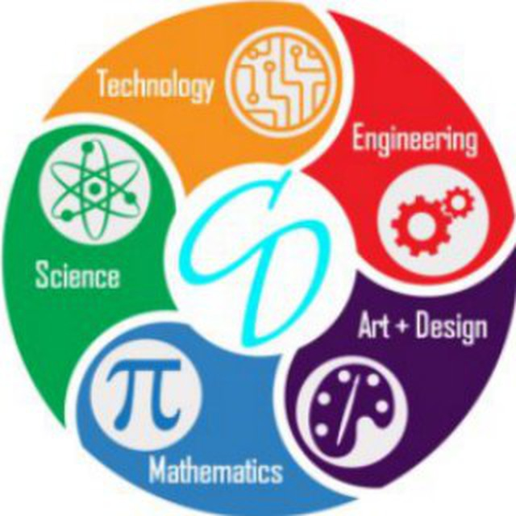
Kreativ va innovatsion yondashuv
Integratsiya
Ko‘prik
Nazariya
+
amaliyot
Tanqidiy
tafakkur
Innovatsion hayot
O‘z kuchiga ishonish
Dasturlar

Slide 10
STEAM – ta’limni haqiqiy hayot bilan bog‘lovchi texnologiya
01
Muammolarni keng qamrovli tushunish
02
Ijodiy fikrlash va tanqidiy fikrlash
03
Muhandislik yondashuv
04
Ilmiy metodlarni tushunish va qo‘llash
05
Dizayn asoslarini tushunish

Slide 11

Savol
Muhokama
Dizayn
Qurilish
Bilim
Yaratish
Analiz
Loyihalash
Fikrlash

Slide 12

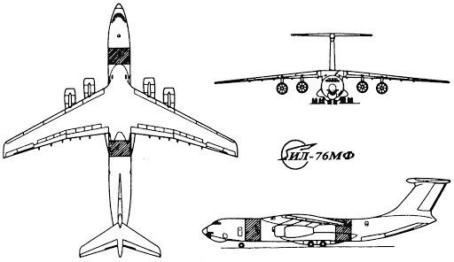
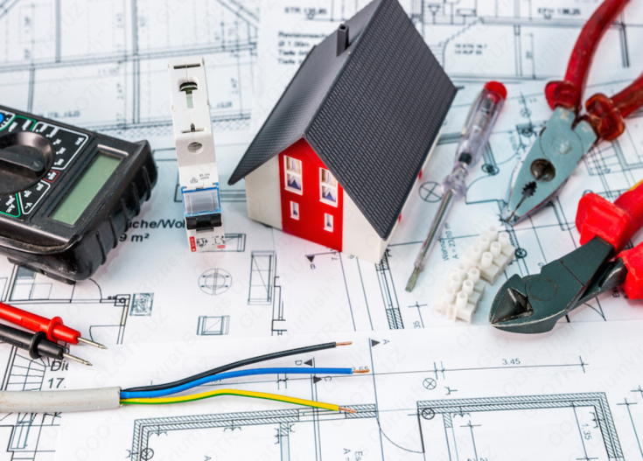
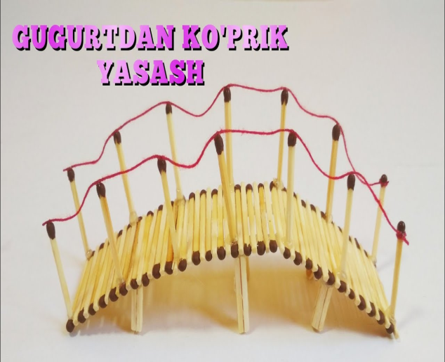
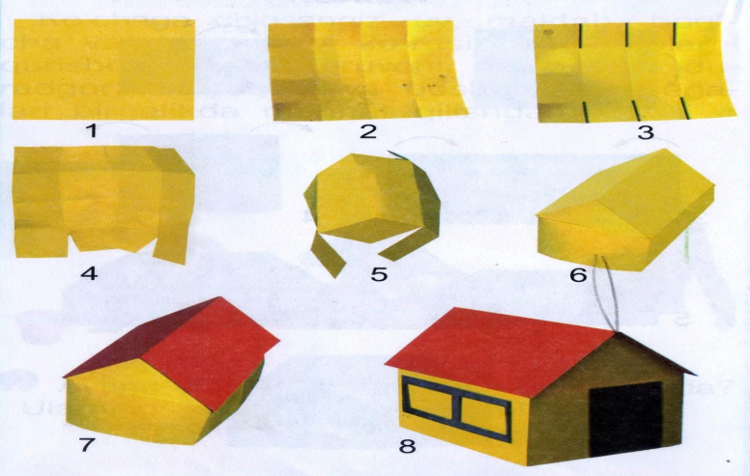
STEAM – bolalar uchun juda qiziqarli va dinamik bo‘lib, bolalarning zerikishlariga to‘sqinlik qiladi. Ular vaqt o‘tayotganini sezmaydilar, charchamaydilar ham. Raketalar, avtomashinalar, ko‘priklar, osmono‘par binolarni qurish, elektron o‘yinlar, fabrikalar, logistika tarmoqlarini yaratish, dengiz osti kemalarini o‘z qo‘llari bilan yaratishi orqali, ilm-fan va texnologiyaga qiziqishi ortib boradi.

Slide 13
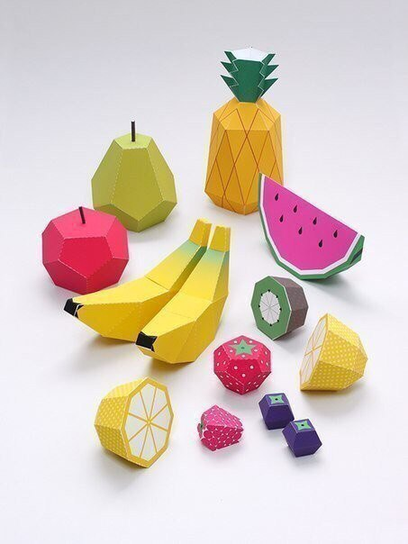
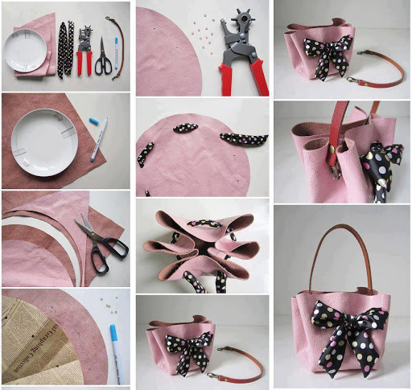
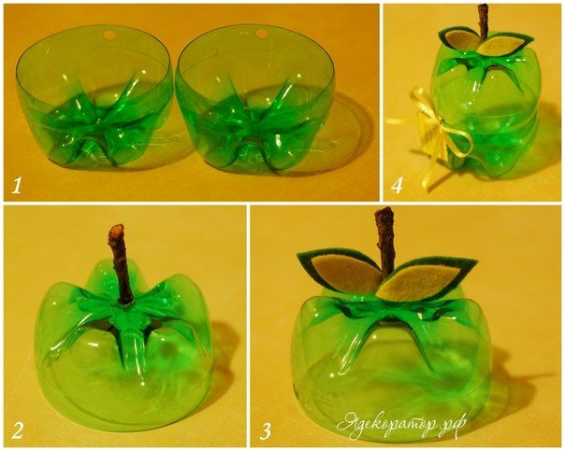

Slide 14
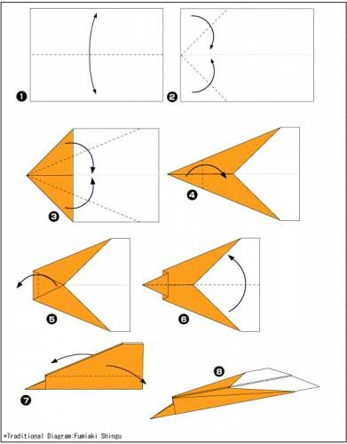
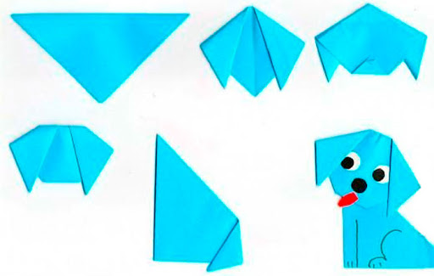
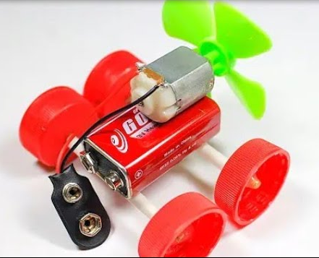
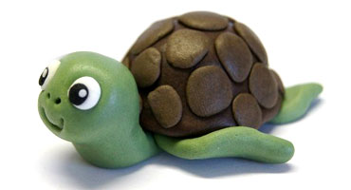

Slide 15

Darslarni STEAM texnologiyasi orqali tashkil etish
Ma’lumotlar bazasi
Ustoz, o‘qituvchi
Maqsad
Ishonch
STEAM xonasi, jihozlar
Erkinlik

Slide 16
Quddusda bo‘lib o‘tgan “STEAM forward” xalqaro konferensiyasida quyidagi bayonotlar bildirildi:
Bolalarni STEAM ta’limiga jalb qilish
Ushbu ta’lim maktabgacha yoshdan boshlab boshlanishi kerak, shuning uchun dasturlarni bolalar bog‘chalariga kiritish kerak.
Fan tili ingliz tilidir
Agar ilm-fanni o‘rganish va olim bo‘lishni istasangiz, ingliz tilini bilishingiz kerak.
Qizlar uchun STEAM-ta’lim dasturlari
Ilm-fan sohasidagi qizlar, ularning tartibliligi tufayli, o‘g‘il bolalar qila olmaydigan narsalarni qilishlari mumkin.
Ilm-fan quvnoq bo‘lishi kerak
Ilm-fan o‘quvchilar uchun qiziqarli va o‘ziga jalb qiluvchi bo‘lishi kerak.

Slide 17

XULOSA
3 TA ENG MUHIM FIKR
01
STEAM – loyihalash metodiga tayangan holda uning asosida bilish va badiiy izlanish yotadi
02
STEAM – ta’limi bolaning rivojlanishini tashqi olam bilan bevosita bog‘laydi
STEAM – ta’limi mantiqiy mushohada qilishga, fanlardagi o‘zaro aloqani anglab yetishga, noodatiy va qiziqarli narsalarni ochishga imkon beradi
03

Slide 18

E’tiborlaringiz uchun rahmat!
          THANK YOU VERY MUCH!
          감사합니다 !

